Slide 1
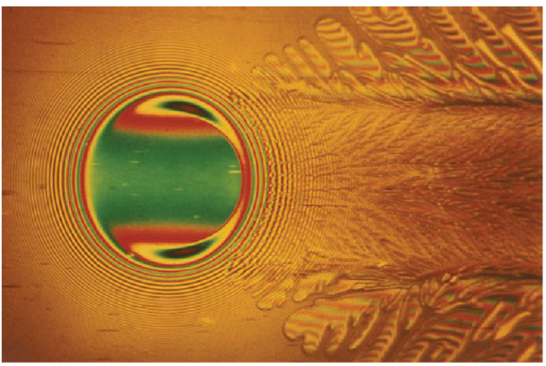
Titel der Arbeit

Slide 2
Gliederung
Was ist EHD?
Messung der Filmdicke
Ziel dieser Arbeit
Vorgehensweise
Notes:
Sprechen über die Gliederung der Präsentation

Slide 3
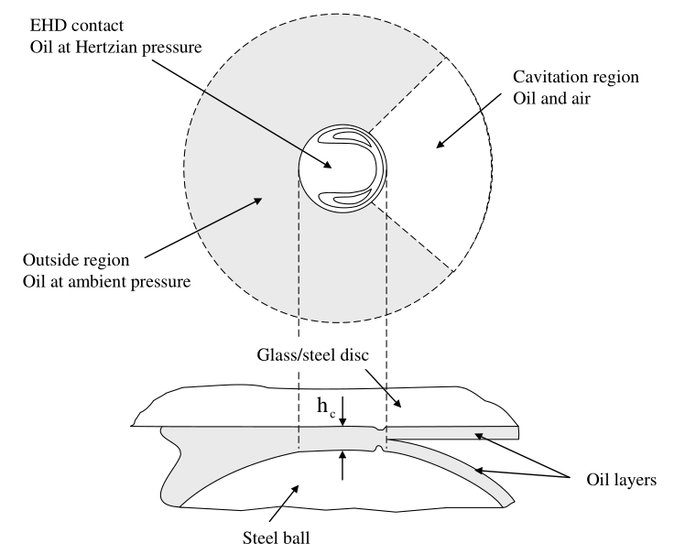
Was ist EHD
Elastohydrodynamische
Schmierung
Nichtkonformer Kontakt
Hoch Pressung, 1-4 GPa
Verformte Flächen
Dünne Schmierfilmdicke < 1µm
Hart EHD (Zahnräder, Nocken
Wälzlager)
Weich EHD (Reifen, RWDR)

Slide 4
Messung der Filmdicke
Optische Methode
Eletrische Methode
Ultraschall, Laserinduzierte Fluoreszenz

Slide 5
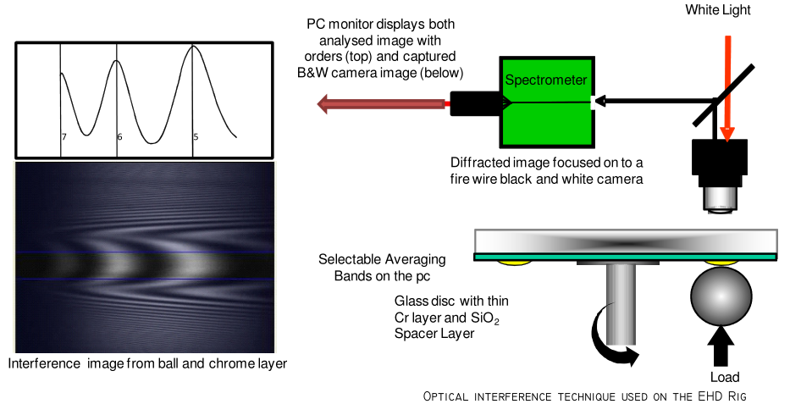
Optische Inteferometrie

Slide 6
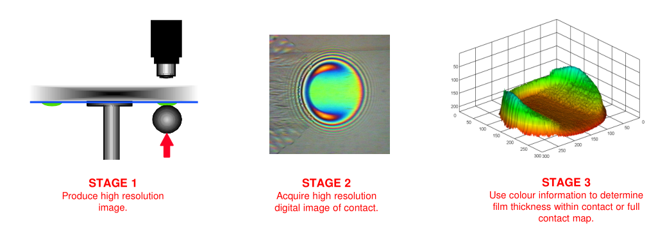
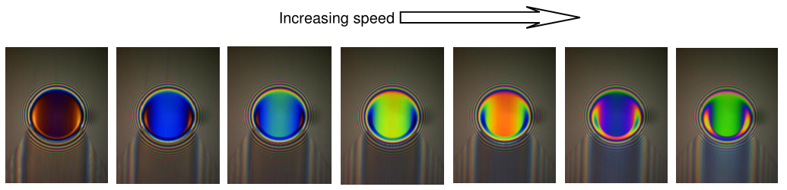
Spacer Layer Imaging Method (SLIM)
RGB Camera

Slide 7
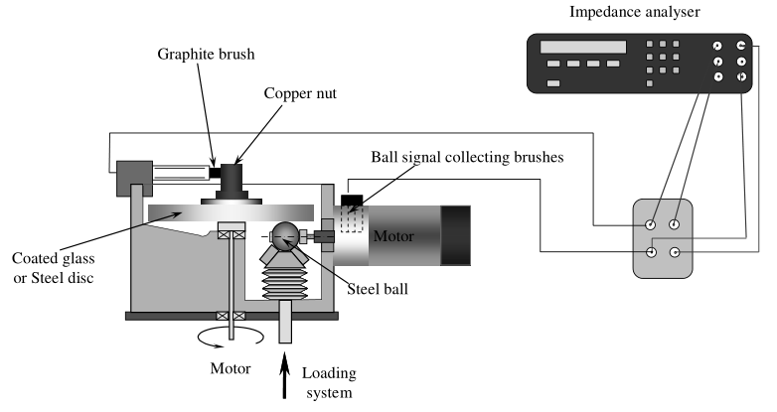
Elektrische Methode
Resistiv
Kapazitiv
Voltage discharge curve

Slide 8
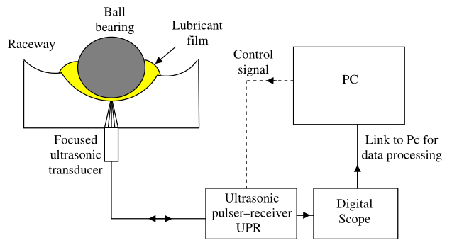
Ultraschall

Slide 9
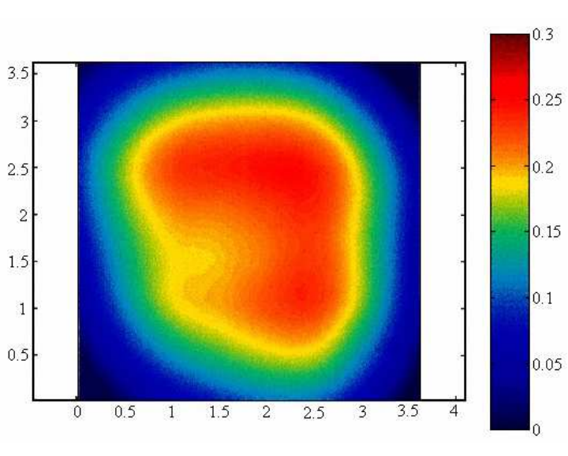
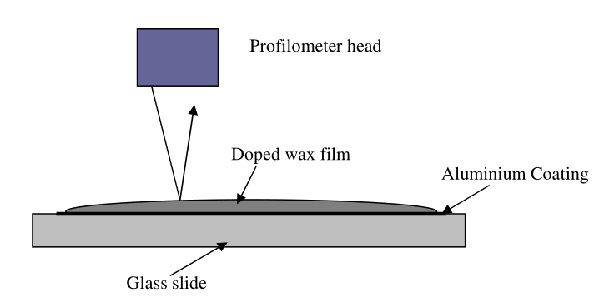
Laserinduzierte Fluoreszenz
Laser

Slide 10
Optisch vs elektrisch
Optisch
Elektrisch (kapazitiv)
Genauigkeit
Zuverlässigkeit
Optischer Zugang nötig
Metall-Metall Kontakt
Einfacher Aufbau
Parameterschwankung von verschiedenen Schmierungen

Slide 11
Ziel der Arbeit
Quatitative Messung der Schmierfilmdicke mittels kapazitiven Methode
Einflussfaktoren, die die Kapazitätmessung beeinflussen
Eine generelle Methode zur Evaluation der Filmdicke mittels Kapazität

Slide 12
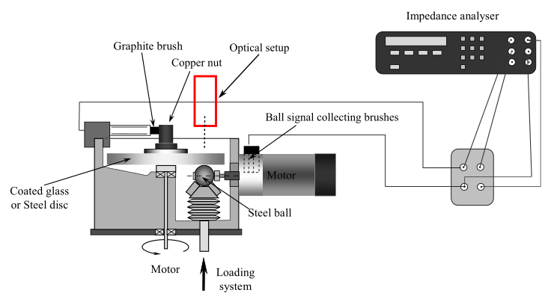
Vorgehensweise
Optische und elektrische Messungen gleichzeitig
Voltage discharge curve

Slide 13
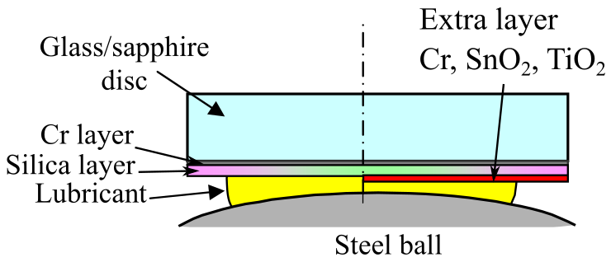
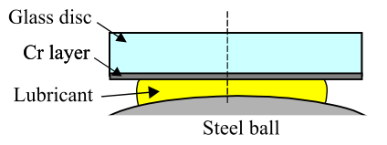
Wie?
Cr-Scheibe
Spacer-Scheibe + Beschichtung
Einfacher Aufbau
Niedrige Auflösung
Hohe Auflösung
Dicke die Beschichtung
Kugel über die Kante

